Slide 1

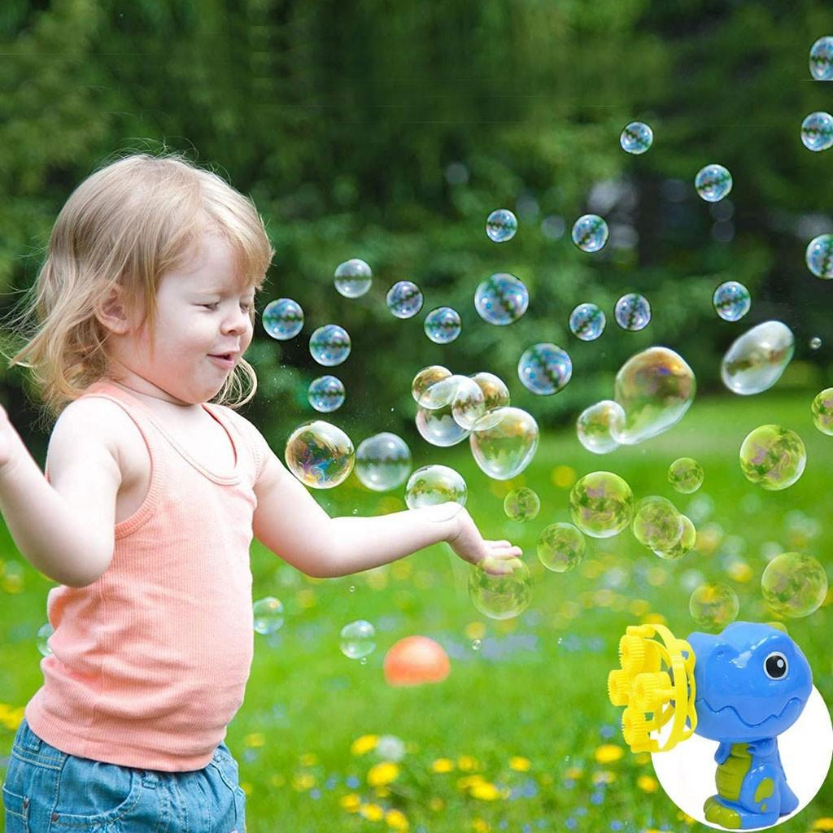
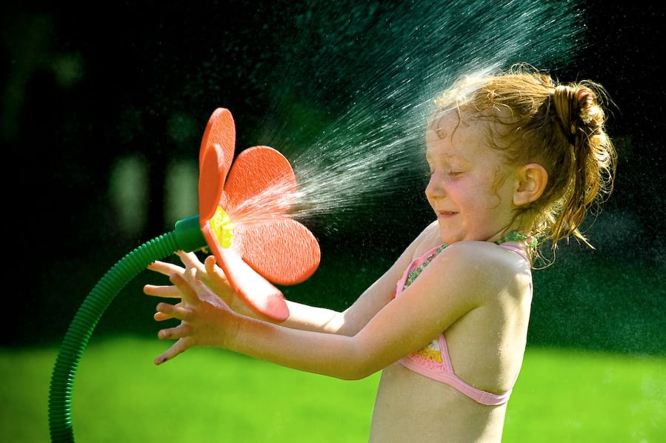
Муниципальное дошкольное образовательное автономное учреждение
«Центр развития ребенка – детский сад № 116 г. Орска «Ералашка»
Закаливание детей
в домашних условиях
Инструктор по физической культуре:
Мустафина Галина Наильевна

Slide 2

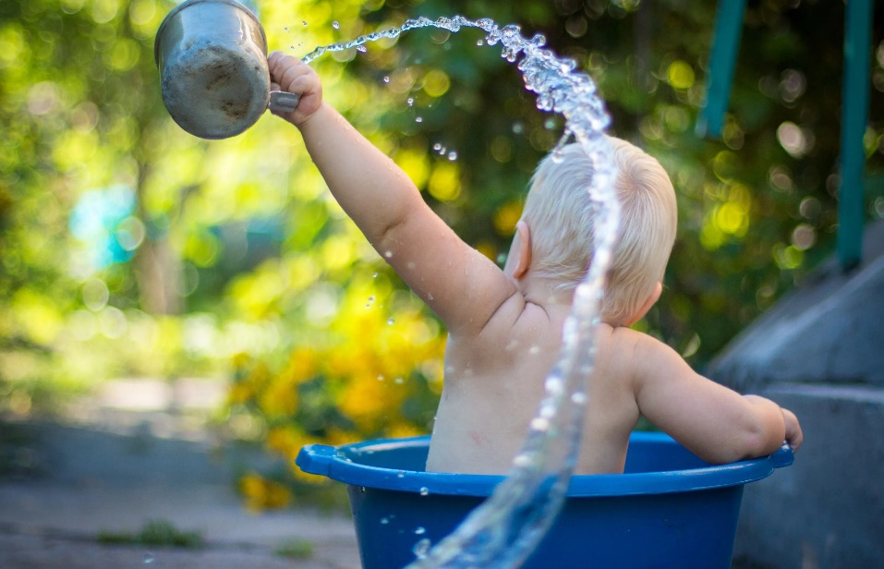
Цель:
Ознакомление с приемами закаливания детей в домашних условиях, в условиях детского сада, рекомендациями по проведению процедур закаливания, - формирование основ
здорового образа жизни.

Slide 3
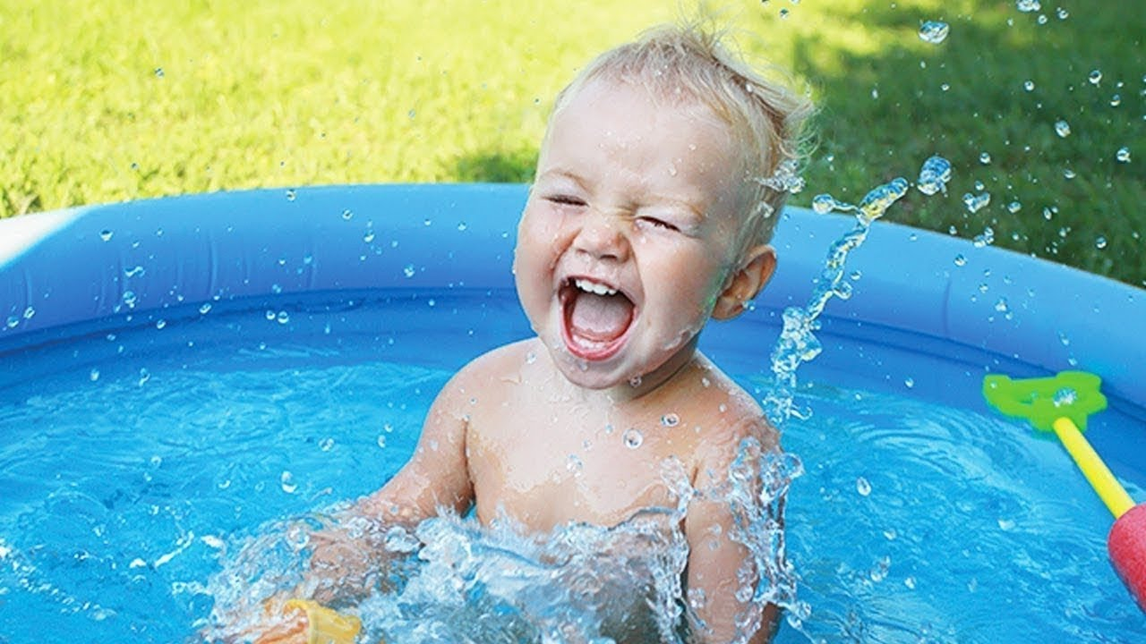
Закаливание – это система мероприятий, направленных на повышение устойчивости механизмов защиты и приспособления организма ребенка ко многим факторам внешней среды.

Slide 4
Правила закаливания детей дома
1. Закаливающие процедуры следует проводить только в том случае, если ребенок здоров.
2. Непрерывность.
3. Постепенность.
4. Нужно считаться с индивидуальными особенностями ребенка.
5. Постоянно следить за реакцией ребенка на закаливающие процедуры.

Slide 5
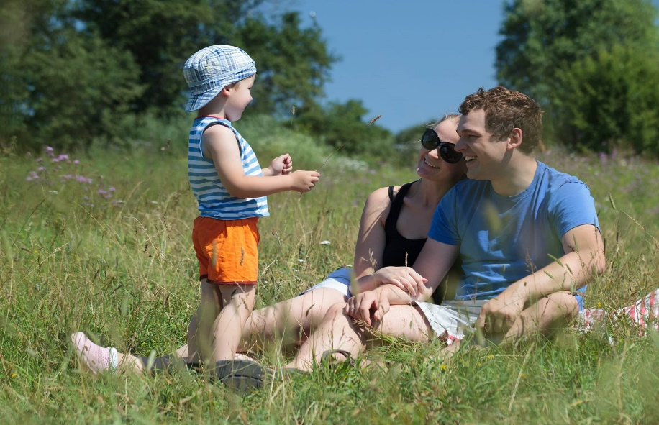
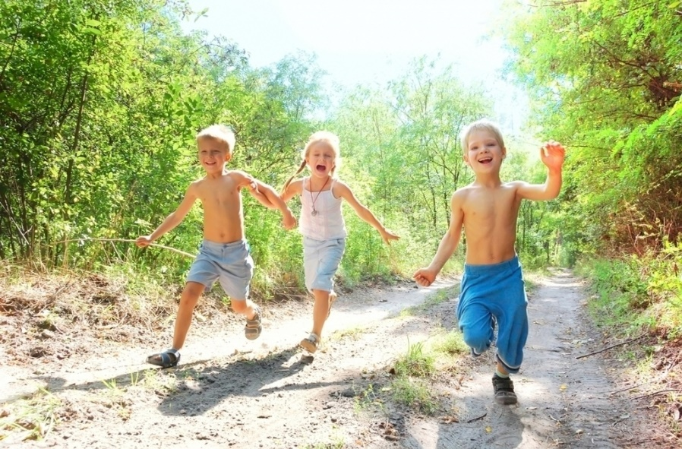
6. Нужно стремиться к тому, чтобы закаливание нравилось детям, воспринималось ими как забава. 7. При повышении температуры, насморке, кашле, жидком стуле - необходимо приостановить закаливание или проводить на щадящем уровне. Гипотрофия, анемия, рахит не являются противопоказаниями к закаливанию. 8. Приступая к закаливанию, создайте ребенку здоровые условия быта, нормальную психологическую атмосферу в семье, достаточный сон. Необходимо сквозное проветривание комнаты не реже 4-5 раз в день, каждый раз не менее 10-15 минут. 9. Прогулка.

Slide 6

Методы закаливания детей в домашних условиях
Закаливание воздухом.
Закаливание водой.
Закаливание солнцем.

Slide 7


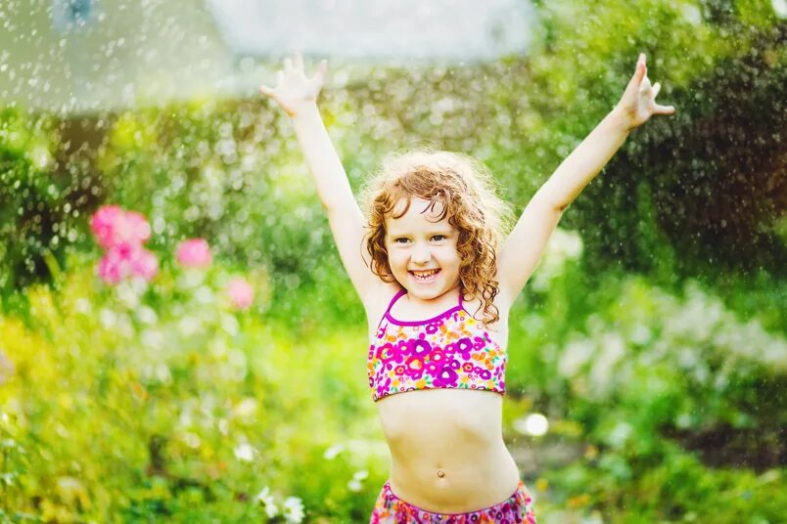
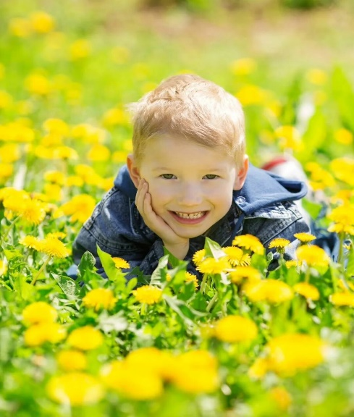
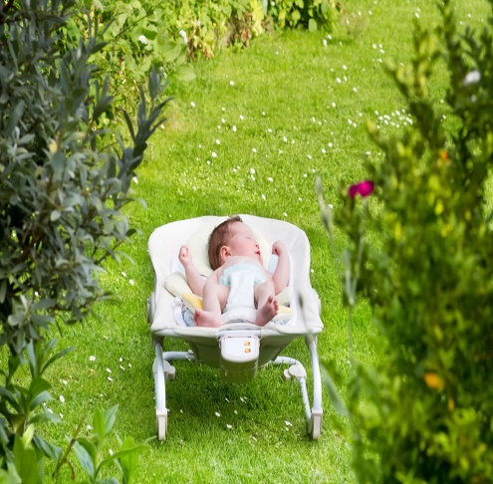
Закаливание воздухом

Slide 8

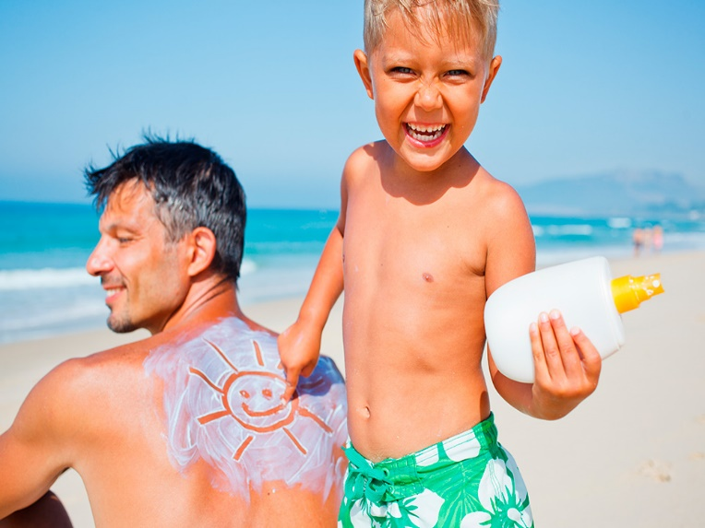
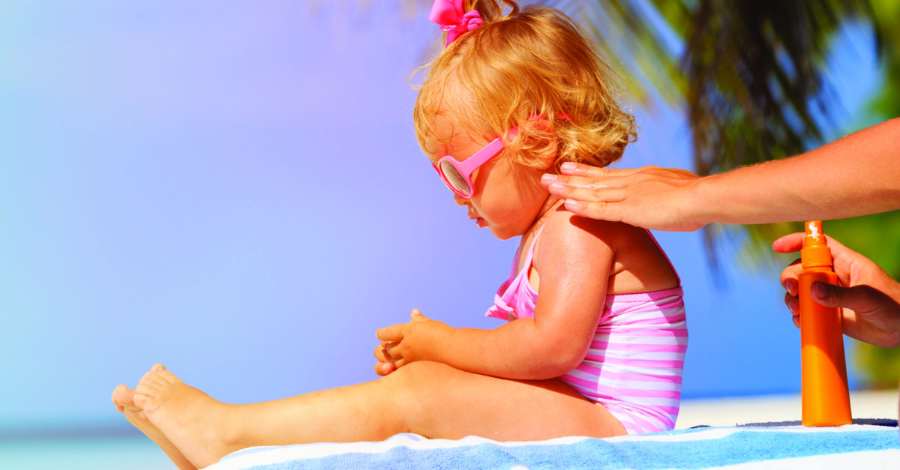
Закаливание солнечными лучами

Slide 9
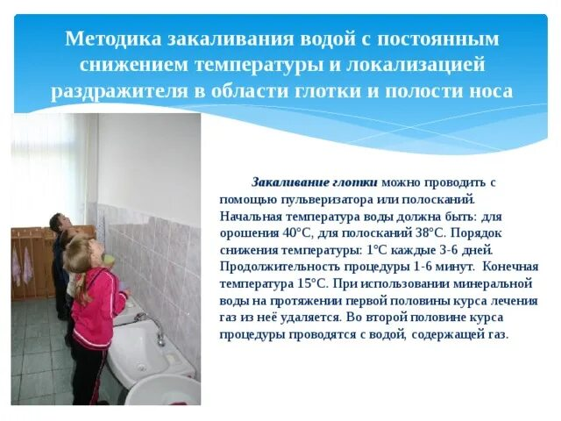
Закаливание ротоглотки

Slide 10
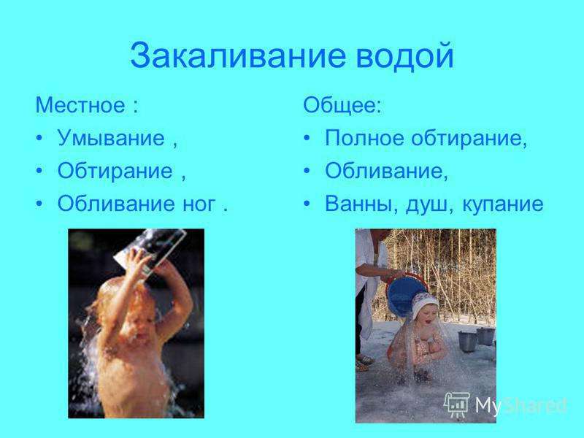
Закаливание водой

Slide 11
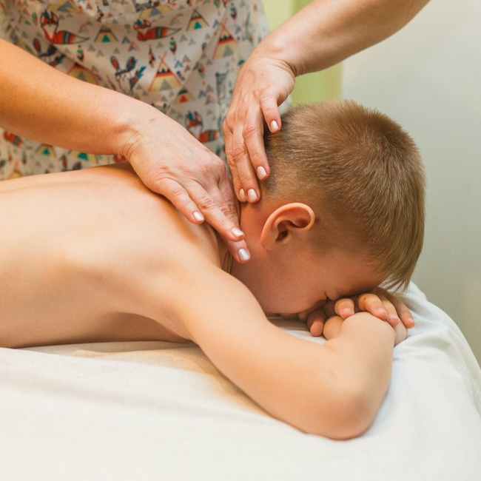
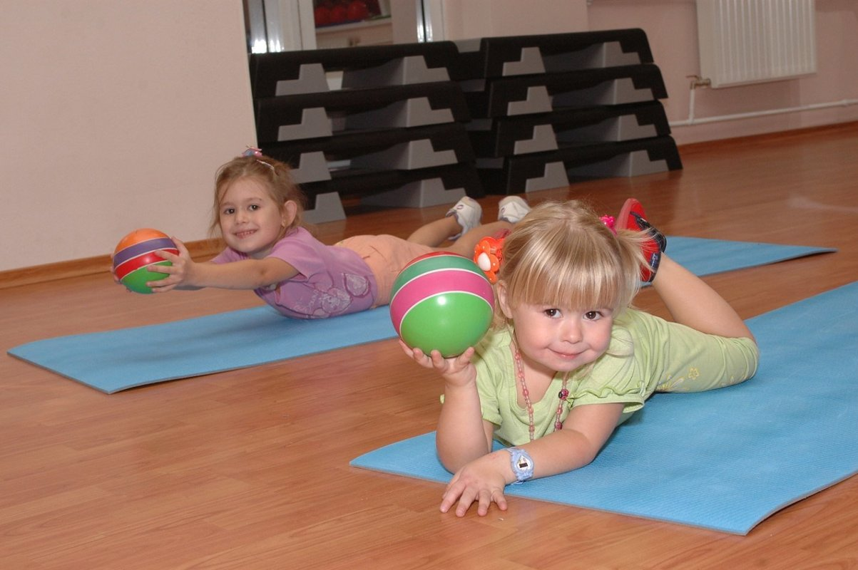
Физкультура и Массаж

Slide 12
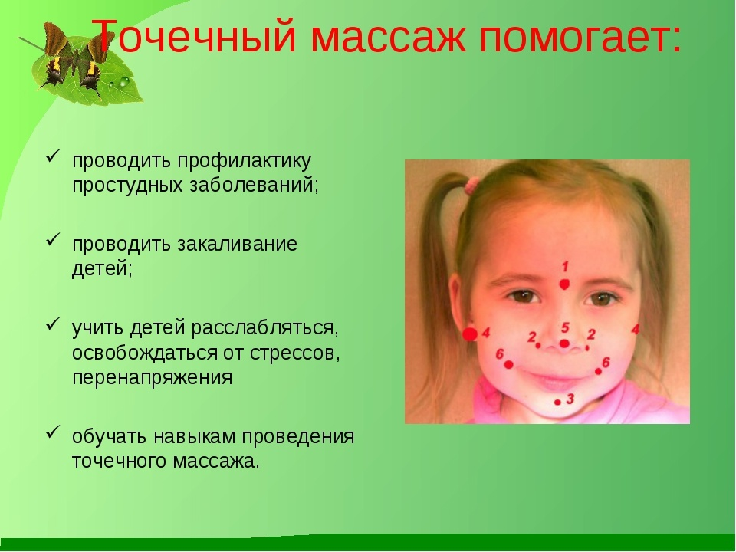

Slide 13


Slide 14
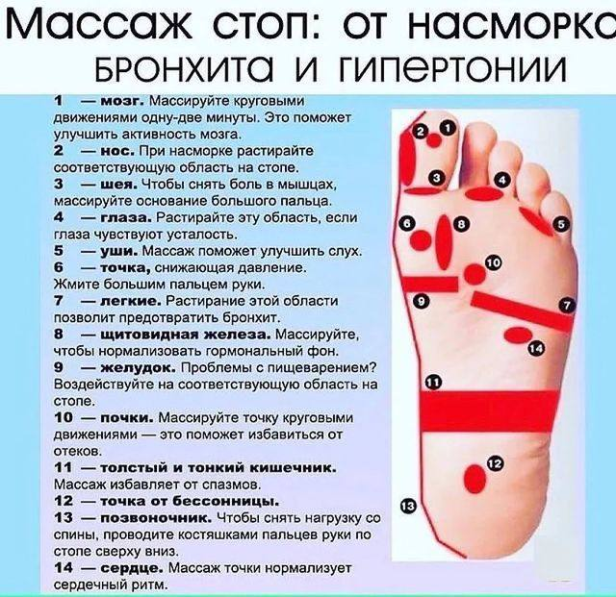

Slide 15

СПАСИБО ЗА ВНИМАНИЕ

